Slide 1
Ammatillisen koulutuksen rahoitus 1.1.2026 alkaen
Oppisopimusosaajat ry syysseminaari 13.11.2025, Kuopio
Opetusneuvos Kari Korhonen

Slide 2
Ammatillisen koulutuksen rahoitus 1.1.2026 alkaen
Valtion talousarvioon sisältyvä ammatillisen koulutuksen määräraha koostuu vuodesta 2026 alkaen toteutuneisiin suoritteisiin perustuvasta laskennallisesta perusrahoituksesta ja harkinnanvaraisesta rahoituksesta
  laskennallisen rahoituksen osuus on n. 98-99 %, ja loput 1-2 % harkinnanvaraista rahoitusta, voi vaihdella jonkin verran vuosittain, päätetään talousarviossa
  toteumatiedot ovat kahden varainhoitovuotta edeltävän ajanjakson 1.7 – 30.6 tietoja (pl. palautteet, joissa yhden ajanjakson 1.7 – 30.6 tietoja). Esim. varainhoitovuodelle 2026 ajanjaksot 1.7.2024 – 30.6.2025 ja 1.7.2023 – 30.6.2024 (palautteet 1.7.2024 – 30.6.2025)
Toteumiin perustuvan laskennallisen perusrahoituksen rahoitusosuudet ovat seuraavat:
    Toteutuneet opiskelijavuodet 50 % (nykyisin tavoitteelliset opiskelijavuodet 70 %), jossa
      10 % lähtötason perusteella ja
      40 % kustannusten (kustannusryhmä, tutkintotyyppi sekä vaativan erityisen tuen ja majoituksen korotus) perusteella
      oppivelvollisuuslain mukaisen maksuttoman koulutuksen toteutuneet opiskelijavuodet lasketaan sellaisenaan rahoituksen perusteeksi, ei maksuttoman koulutuksen toteutuneet opiskelijavuodet hyväksytään rahoitukseen koulutuksen järjestäjän järjestämisluvan enimmäismäärään saakka

Slide 3
Ammatillisen koulutuksen rahoitus 1.1.2026 alkaen
    Tutkinnon osien osaamispisteet ja tutkinnot 30 % (nykyisin 20 %), jossa
      noin 82-83 % osaamispisteiden perusteella ja loppu noin 17-18 % koko tutkintojen perusteella, vaihdellen jonkin verran vuosittain sen mukaan kuinka paljon suoritetaan koko tutkintoja suhteessa pelkkien tutkinnon osien suorittamiseen
      osaamispisteisiin sisältyy myös koko tutkinnon kaikki osaamispisteet tutkinnon laajuuden mukaisena
      koko tutkinnoista saa erikseen pisteitä pelkästään perusasteen tai yo-tutkinnon varassa olleista
      järjestäjältä hyväksytään rahoitukseen 120 osaamispistettä rahoituksen perusteena olevaa opiskelijavuotta kohden
    Tutkinnon ja tutkinnon osia suorittaneiden työllistyminen ja jatko-opiskelu (korkeakoulussa) 18 % (nykyisin 7 %)
      rahoitusta saa ennen koulutusta ei työllisinä olleista (ovat työttömiä tai muita ei työllisinä olevia esim. suoraan peruskoulusta siirtyneitä), koulutuksen aloittamista edeltävän vuoden lopun tilanne
      rahoitusta saa yhdenvertaisesti koko tutkinnon ja pelkistä tutkinnon osista muodostuneen kokonaisuuden suorittaneiden työllistymisestä ja jatko-opiskelusta, tässä osiossa siis myös tutkintoa lyhyempi koulutus tuo saman rahoituksen kuin koko tutkinnon suorittaminen
    Opiskelijapalaute 1 % (nykyisin 1,5 %), jossa opiskelunsa aloittaneiden palaute 1/4 ja päättäneiden 3/4
    Työelämäpalaute 1 % (nykyisin 1,5 %), jossa työpaikkaohjaapalaute 3/4 ja työpaikkapalaute 1/4

Slide 4
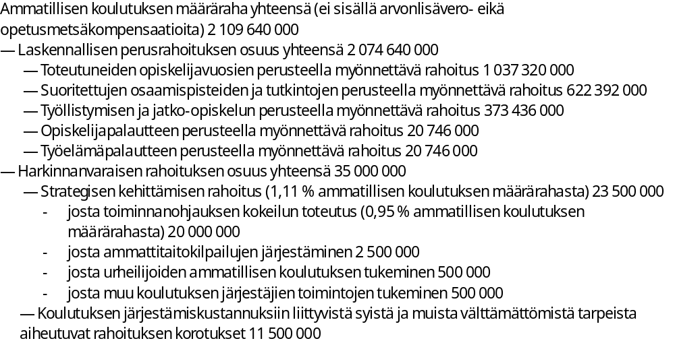
Ammatillisen koulutuksen rahoitus 2026

Slide 5
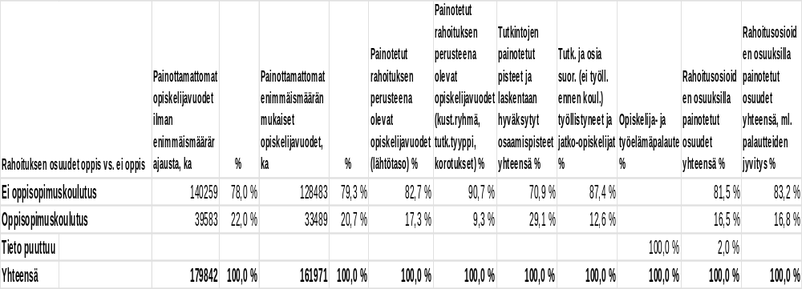
Ammatillisen koulutuksen rahoitus 1.1.2026 alkaen – laskennallisen rahoituksen toteutuneiden suoritteiden kohdentuminen - varainhoitovuoden 2026 rahoitus

Slide 6
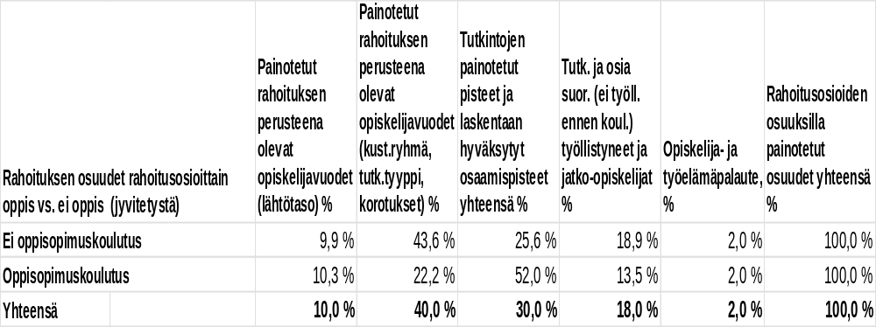
Ammatillisen koulutuksen rahoitus 1.1.2026 alkaen – laskennallisen rahoituksen toteutuneiden suoritteiden kohdentuminen - varainhoitovuoden 2026 rahoitus

Slide 7
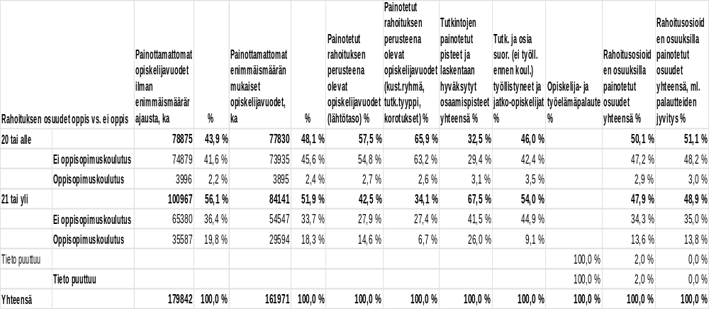
Ammatillisen koulutuksen rahoitus 1.1.2026 alkaen – laskennallisen rahoituksen toteutuneiden suoritteiden kohdentuminen - varainhoitovuoden 2026 rahoitus

Slide 8
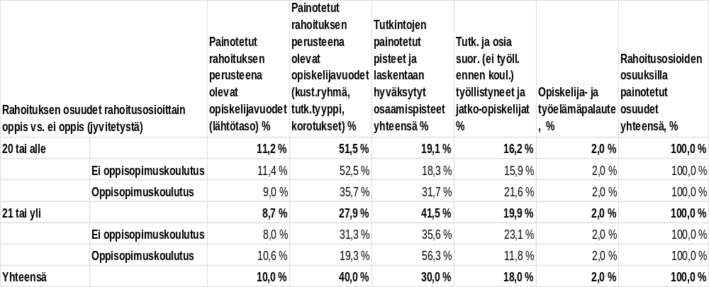
Ammatillisen koulutuksen rahoitus 1.1.2026 alkaen – laskennallisen rahoituksen toteutuneiden suoritteiden kohdentuminen - varainhoitovuoden 2026 rahoitus

Slide 9
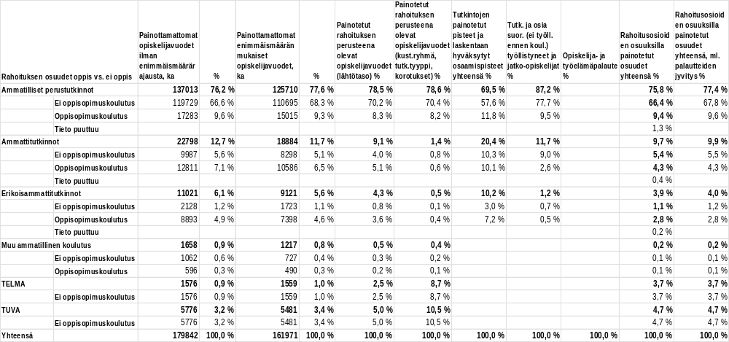
Ammatillisen koulutuksen rahoitus 1.1.2026 alkaen – laskennallisen rahoituksen toteutuneiden suoritteiden kohdentuminen - varainhoitovuoden 2026 rahoitus

Slide 10
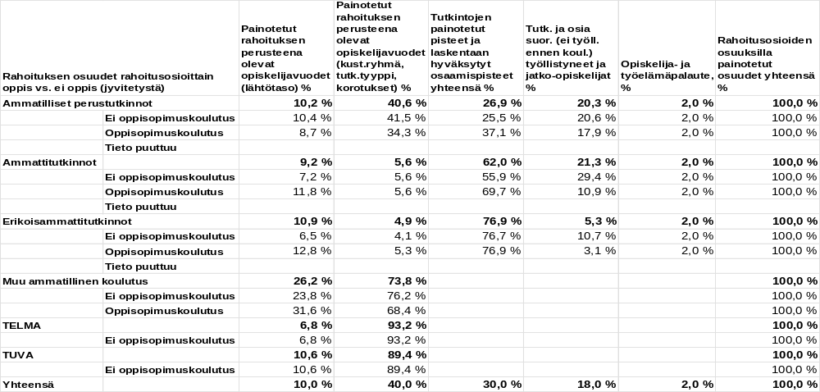
Ammatillisen koulutuksen rahoitus 1.1.2026 alkaen – laskennallisen rahoituksen toteutuneiden suoritteiden kohdentuminen - varainhoitovuoden 2026 rahoitus

Slide 11
Ammatillisen koulutuksen rahoitus 1.1.2026 alkaen
Rahoitusmallista löytyy okm:n sivuilta kaaviokuva excelinä osoitteesta
https://okm.fi/ammatillisen-koulutuksen-hallinto-ja-rahoitus
otsikon Tutustu myös alta (oikeanpuoleinen palsta)
Opetushallinnon tilastopalvelu Vipusesta osoitteesta
https://vipunen.fi/fi-fi/ammatillinen/Sivut/Rahoitusperuste--ja-kustannustiedot.aspx löytyy seuraavat uuden rahoitusmallin mukaiset rahoitusperusteraportit:
  Koontiraportti
  Koontiraportti (Live) (S)
  Koontiraportti (laaja) (Live) (S)
  Osaraportit
  Opiskelijavuodet: Lähtötaso (Live) (S)
  Opiskelijavuodet: Kustannusryhmä (Live) (S)
  Tutkinnot ja osaamispisteet (Live) (S)
  Opiskelijapalaute ja työelämäpalaute (Live) (S)

